Slide 1

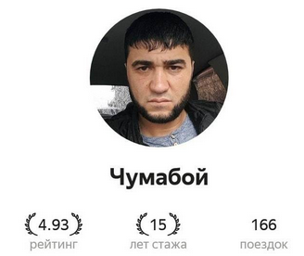
Облачные сервисы SAFEDATA
Комплексные решения центров обработки данных для корпоративного сегмента. Надежная инфраструктура, передовые технологии и полный спектр облачных сервисов для вашего бизнеса.
Доклад выполнил студент группы ИУК4-82Б Губин Е.В.

Slide 2


О КОМПАНИИ
SAFEDATA — оператор облачной инфраструктуры
SAFEDATA — ведущий оператор сети центров обработки данных, расположенных в Москве. Компания специализируется на предоставлении облачной и ИТ-инфраструктуры премиум-класса.
Мы ориентированы на корпоративный сегмент и обеспечиваем комплексные решения для среднего и крупного бизнеса, требующего высокой надежности и безопасности.

Slide 3









Инфраструктура мирового уровня
Tier III
Резервирование
Безопасность
Поддержка 24×7
Соответствие международному уровню надежности Tier III с гарантией отказоустойчивости
Полное дублирование систем питания и каналов связи для непрерывной работы
Многоуровневая физическая и информационная защита данных
Круглосуточная техническая поддержка квалифицированными специалистами

Slide 4
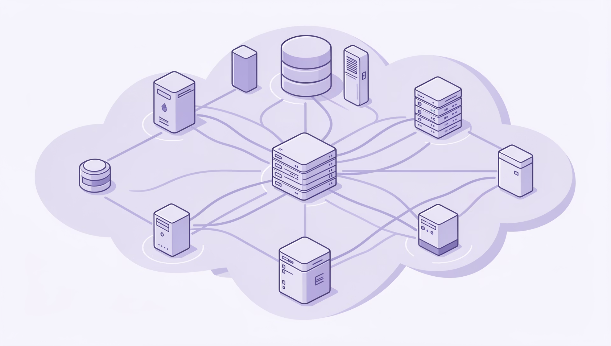
Виртуальный центр обработки данных
VDC — гибкость и контроль
Виртуальный ЦОД предоставляет выделенный пул виртуальных ресурсов с полной свободой настройки. Создавайте виртуальные машины, настраивайте сети и управляйте инфраструктурой через единую панель.
Публичные облака для стандартных задач
Частные облака для критичных систем
Гибридные решения для оптимальной архитектуры

Slide 5


Slide 6
ХААХАХАХА, ПОВЁЛСЯ???!!

Slide 7
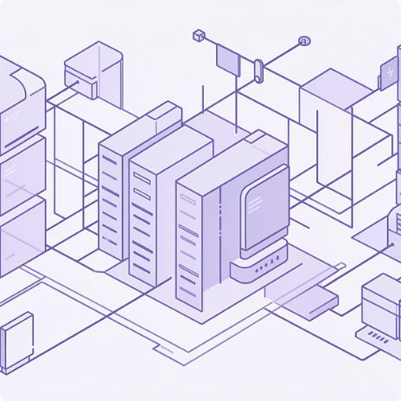



Модели облачных услуг для любых задач
IaaS
Private Cloud
SaaS
Индивидуальные решения
Инфраструктура как сервис — полный контроль над виртуальными серверами, хранилищами и сетями без капитальных затрат
Выделенное облако с изолированными ресурсами для максимальной безопасности и производительности критичных приложений
Программное обеспечение как сервис — готовые бизнес-приложения без необходимости установки и обслуживания
Разработка уникальных конфигураций под специфические требования и задачи вашего бизнеса

Slide 8
Расширенные облачные сервисы
Комплексная экосистема
Виртуальные рабочие места (VDI)
Дополнительные сервисы для построения полноценной корпоративной инфраструктуры в облаке
Удаленный доступ к корпоративным приложениям с любого устройства с сохранением безопасности
Резервное копирование
Backup as a Service — автоматическое резервное копирование с гарантией сохранности данных
Облако для персональных данных
Специализированное решение с соблюдением требований ФЗ-152 для хранения ПДн
Мониторинг и администрирование
Проактивный контроль инфраструктуры и профессиональное управление системами

Slide 9





Инфраструктурные услуги ЦОД
Colocation
Аренда оборудования
Защита от DDoS
Сетевые каналы L2/L3
Размещение вашего оборудования в нашем надежном ЦОД с полным комплексом инженерных систем
Профессиональная защита от распределенных атак с фильтрацией вредоносного трафика
Гибкая аренда серверов и стоек без необходимости инвестиций в собственное оборудование
Организация высокоскоростных каналов связи для построения распределенной инфраструктуры

Slide 10
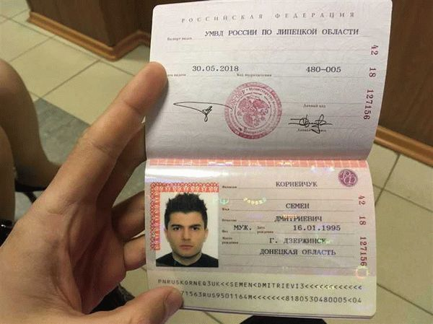

Slide 11





ПРЕИМУЩЕСТВА
Почему выбирают SAFEDATA
Надежность
Масштабируемость
Высокая отказоустойчивость и гарантированный уровень SLA для бесперебойной работы бизнеса
Гибкое увеличение или уменьшение ресурсов в зависимости от потребностей в режиме реального времени
Комплексность
Соответствие стандартам
Полный стек решений: облачные сервисы, ЦОД и сетевая инфраструктура под единым управлением
Выполнение всех требований информационной безопасности и нормативных актов РФ

Slide 12

Современная ИТ-инфраструктура без капитальных затрат
SAFEDATA предоставляет полный спектр облачных сервисов и услуг ЦОД для среднего и крупного бизнеса. Мы обеспечиваем гибкость, безопасность и высокую доступность вашей ИТ-инфраструктуры.
Переходите на облачные технологии без необходимости инвестиций в собственное оборудование и дата-центры. Получите преимущества современной инфраструктуры уже сегодня.

